Slide 1


Dématérialisation des
Attestations mensuelles CMG

Slide 2

Dématérialisation des attestations mensuelles CMG
Principe général et enjeux
Télédéclarer chaque mois les heures de garde effectuées pour le compte des allocataires.
Processus sécurisé via plateforme ministérielle
Récupération automatique des télédéclarations
Traitement automatique des télédéclarations
Simplification des démarches allocataires
Délai de démarche raccourci
Plus d’erreur de saisie

Slide 3
Dématérialisation des attestations mensuelles CMG
Principe général et enjeux
Préalable : signature d'une convention CAF/Partenaire avec désignation d’un gestionnaire des habilitations dans chaque structure.
Création d’un compte pour le gestionnaire sur demarches-simplifiees.fr
Désignation sur demarches-simplifiees.fr, des personnels (adresse mail) autorisés à télédéclarer
Dépôt mensuel du fichier excel contenant, par allocataire, les informations liées à la garde

Slide 4
Démonstration création de compte sur demarches-simplifiees.fr

Slide 5
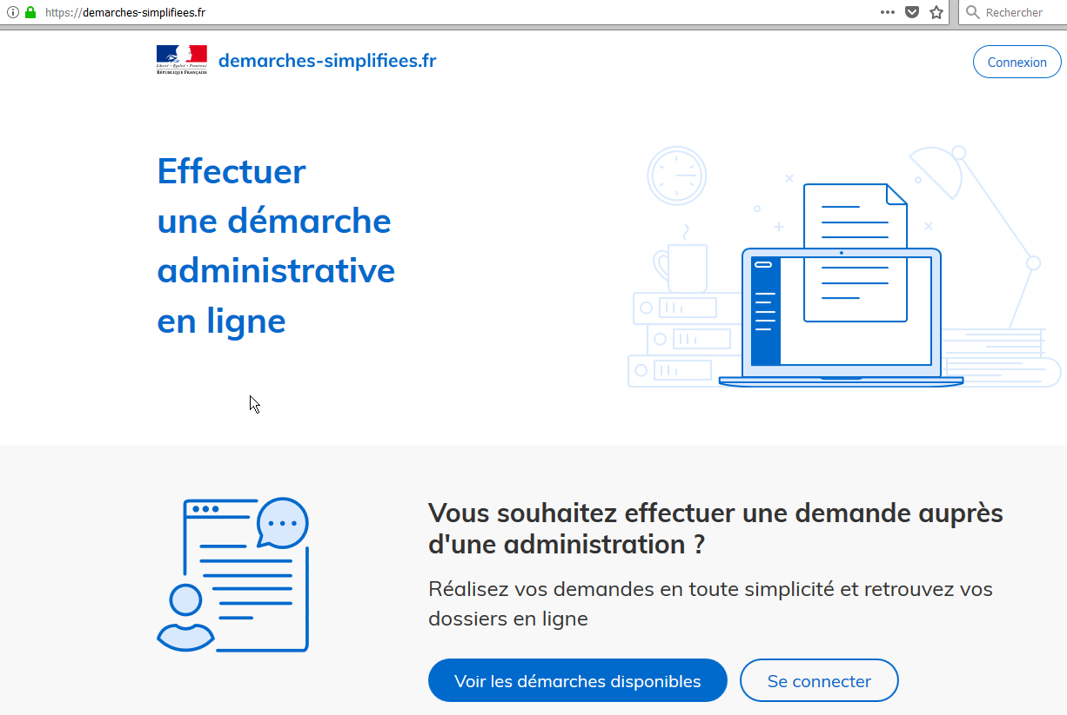
Dématérialisation des attestations mensuelles CMG
Démonstration création de compte
Création d'un compte sur demarches-simplifiees.fr

Slide 6
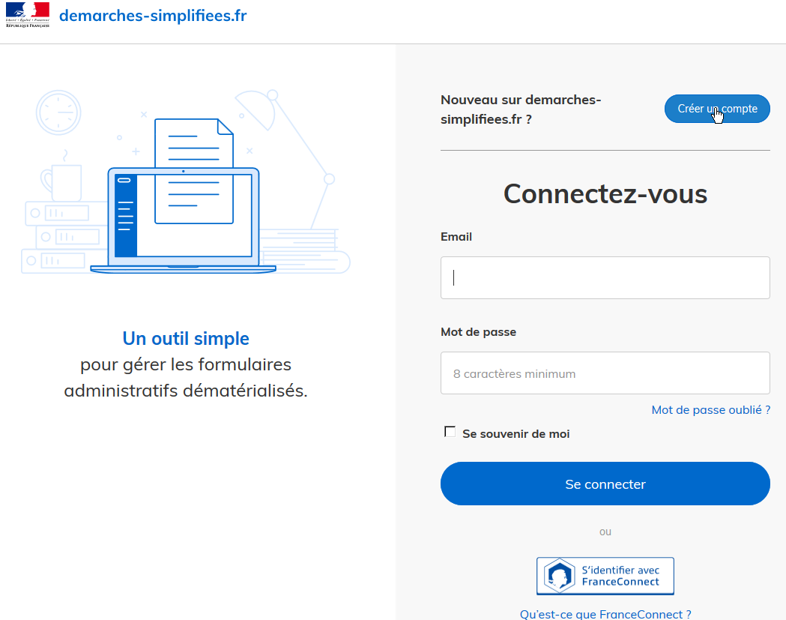
Dématérialisation des attestations mensuelles CMG
Démonstration création de compte
Création d'un compte sur demarches-simplifiees.fr

Slide 7
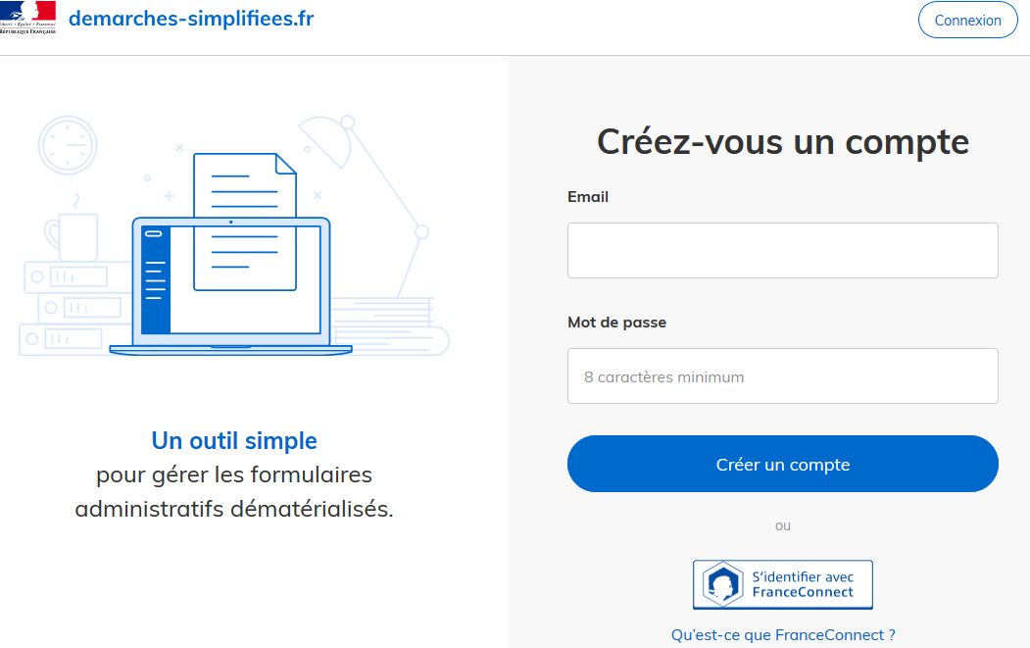
Dématérialisation des attestations mensuelles CMG
Démonstration création de compte
Création d'un compte sur demarches-simplifiees.fr

Slide 8
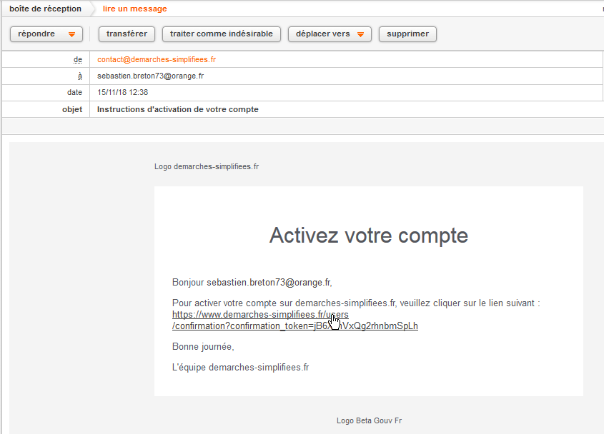
Dématérialisation des attestations mensuelles CMG
Démonstration création de compte
Création d'un compte sur demarches-simplifiees.fr

Slide 9
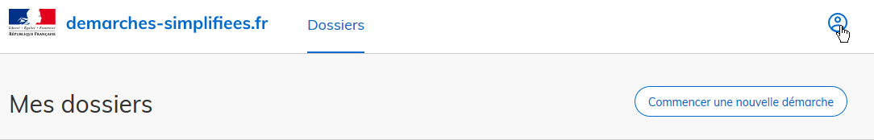

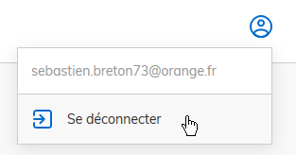

Dématérialisation des attestations mensuelles CMG
Démonstration création de compte
Création d'un compte sur demarches-simplifiees.fr
Le compte est créé, vous pouvez vous déconnectez

Slide 10
Démonstration de la désignation des personnels (adresse mail) autorisés à télédéclarer

Slide 11
Dématérialisation des attestations mensuelles CMG
Démonstration autorisation d’un télédéclarant
2. Désignation sur demarches-simplifiees.fr, des agents(adresse mail) autorisés à télédéclarer
La Caf envoie par mail à chaque partenaire (adresse mail figurant sur la convention) un lien vers le formulaire dédié
https://demarches-simplifiees.fr/commencer/cafxxx-cmg-declaration-des-personnels-habilites
Notes:
URL personnalisée selon caf et état d’avancement sur démarches-simplifées.fr

Slide 12
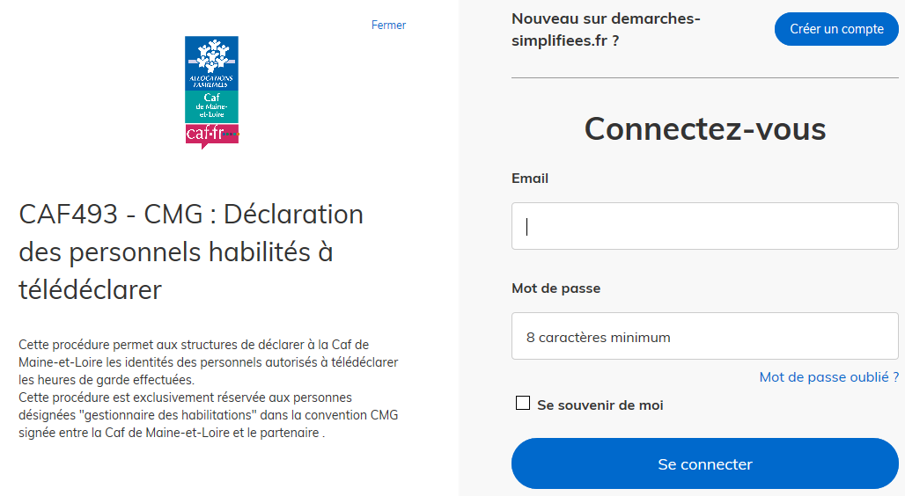
Dématérialisation des attestations mensuelles CMG
Démonstration autorisation d’un télédéclarant
2. Désignation sur demarches-simplifiees.fr, des agents (adresse mail) autorisés à télédéclarer

Slide 13
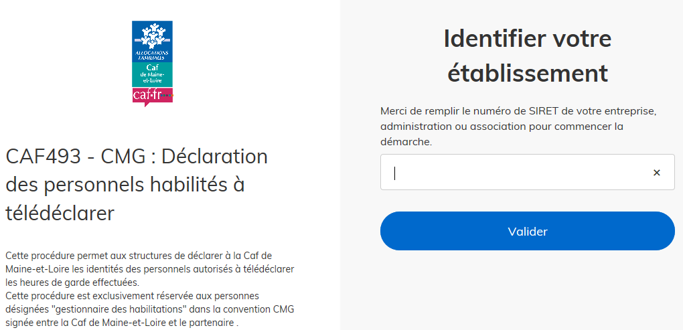
Dématérialisation des attestations mensuelles CMG
Démonstration autorisation d’un télédéclarant
2. Désignation sur demarches-simplifiees.fr, des agents (adresse mail) autorisés à télédéclarer
Chaque structure est identifiée par son SIRET !!

Slide 14
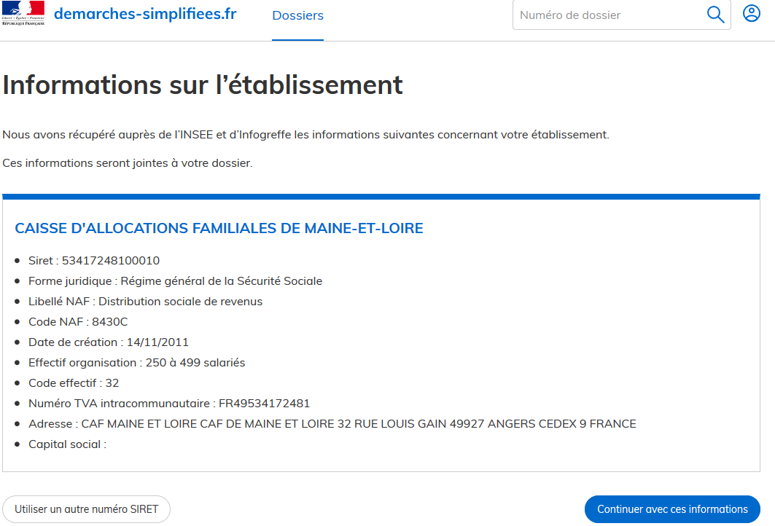
Dématérialisation des attestations mensuelles CMG
Démonstration autorisation d’un télédéclarant
2. Désignation sur demarches-simplifiees.fr, des agents autorisés (adresse mail) à télédéclarer
Chaque structure est identifiée par son SIRET !!

Slide 15
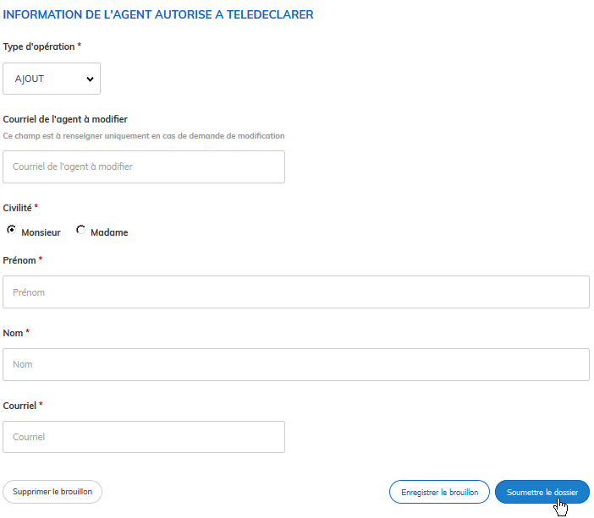
Dématérialisation des attestations mensuelles CMG
Démonstration autorisation d’un télédéclarant
2. Désignation sur demarches-simplifiees.fr, des agents autorisés (adresse mail) à télédéclarer

Slide 16
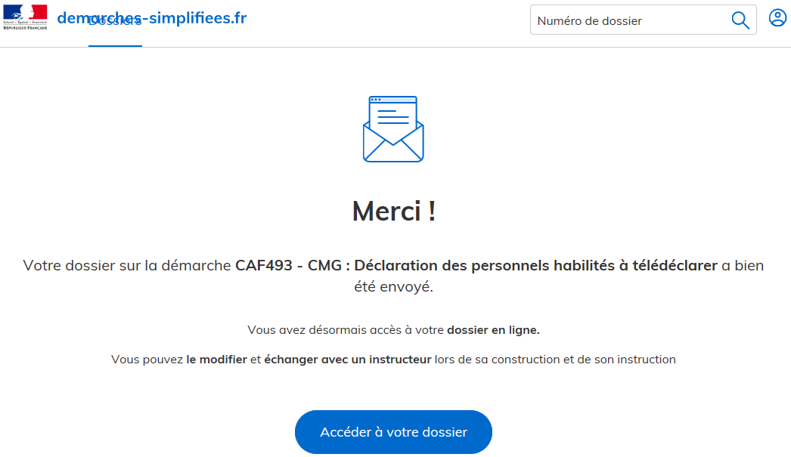
Dématérialisation des attestations mensuelles CMG
Démonstration autorisation d’un télédéclarant
2. Désignation sur demarches-simplifiees.fr, des agents autorisés (adresse mail) à télédéclarer
Pour ajouter une nouvelle adresse mail, fermez la page et cliquez de nouveau sur le lien pour accéder au formulaire.

Slide 17
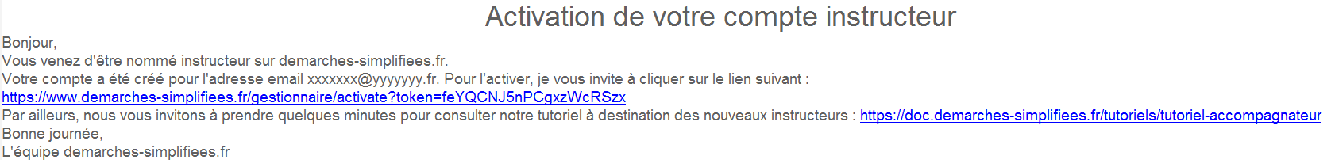
Dématérialisation des attestations mensuelles CMG
Démonstration autorisation d’un télédéclarant
2. Désignation sur demarches-simplifiees.fr, des agents autorisés (adresse mail) à télédéclarer
Chaque personne désignée reçoit à l’adresse mail déclarée un lien d’activation
La personne sera invitée à définir un mot de passe
L’adresse mail est autorisée à déposer des fichiers
Notes:
« instructeur » = personne autorisée à télédéclarer les données mensuelles

Slide 18
Dématérialisation des attestations mensuelles CMG
Démonstration autorisation d’un télédéclarant
La Caf vérifie que la saisie a été effectuée par l’administrateur des habilitations de la structure.
Le partenaire est informé automatiquement de l’acceptation de sa saisie

Slide 19
Démonstration dépôt mensuel du fichier excel

Slide 20
Dématérialisation des attestations mensuelles CMG
Démonstration – saisie excel
3. Dépôt mensuel du fichier
Pour chaque mois échu, la structure complète un fichier excel, en respectant strictement la structure définie, puis se connecte au service démarches-simplifiées pour déposer le fichier excel .

Slide 21
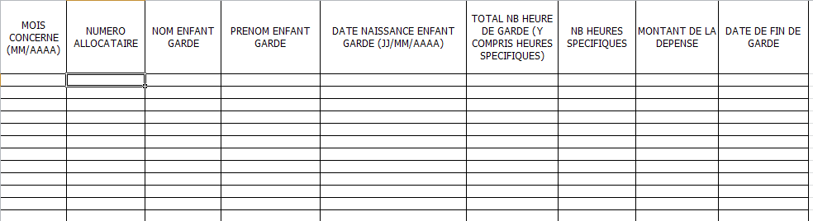
Dématérialisation des attestations mensuelles CMG
Démonstration – saisie excel
3. Dépôt mensuel du fichier
Exemple du fichier pour les micro-crèches.
7 chiffres sans la lettre clé
Le nombre d’heure doit être arrondi à l’unité inférieure - exemple, pour 15h30 => indiquer 15
Attention au mois concerné et au risque de copier/coller
Si un allocataire a plusieurs enfants dans une même micro-crèche, ET que l’un des enfants n’a pas eu de garde ALORS dans ce cas il faut déclarer 0 pour l’enfant concerné

Slide 22
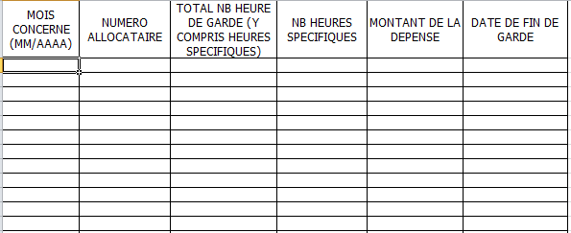
Dématérialisation des attestations mensuelles CMG
Démonstration – saisie excel
3. Dépôt mensuel du fichier
Exemple du fichier pour les structures Garde à Domicile
7 chiffres sans la lettre clé
Le nombre d’heure doit être arrondi à l’unité inférieure - exemple, pour 15h30 => indiquer 15
format JJ/MM/AAAA
Attention au mois concerné et au risque de copier/coller

Slide 23
Dématérialisation des attestations mensuelles CMG
Démonstration – saisie excel
3. Dépôt mensuel du fichier
Liens pour accéder à cette démarche :
Pour les micro-crèches : https://www.demarches-simplifiees.fr/commencer/cafxxx-cmg-demat-attestations-mensuelles_mc
Pour les garde à domicile : https://www.demarches-simplifiees.fr/commencer/cafxxx-cmg-demat-attestations-mensuelles_gad
Notes:
URL personnalisée selon caf et état d’avancement sur démarches-simplifées.fr

Slide 24
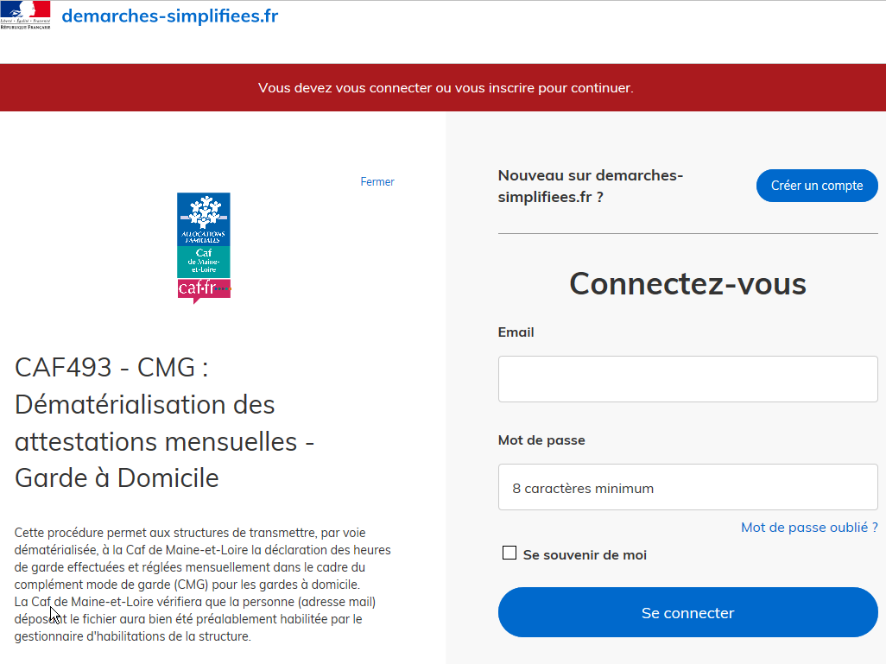
Dématérialisation des attestations mensuelles CMG
Démonstration – identification utilisateur
3. Dépôt mensuel du fichier – exemple garde à domicile

Slide 25
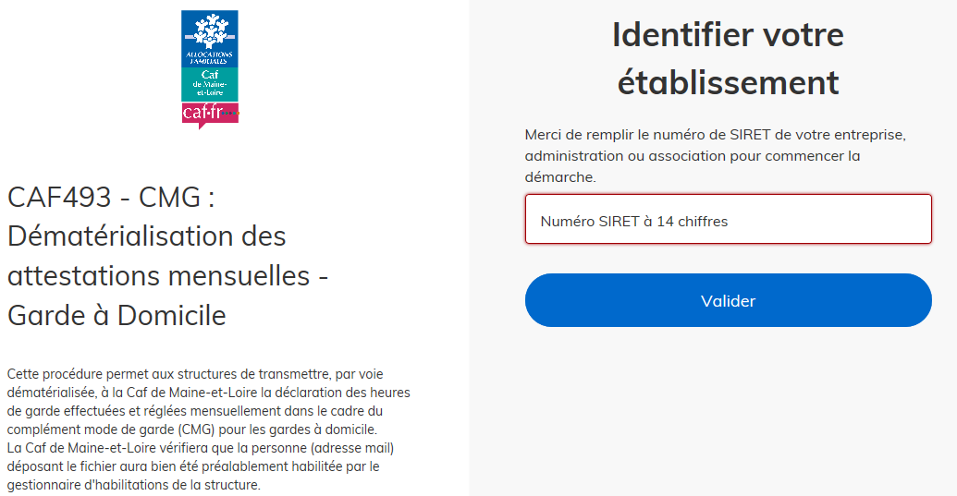
Dématérialisation des attestations mensuelles CMG
Démonstration – identification structure
3. Dépôt mensuel du fichier – exemple garde à domicile

Slide 26
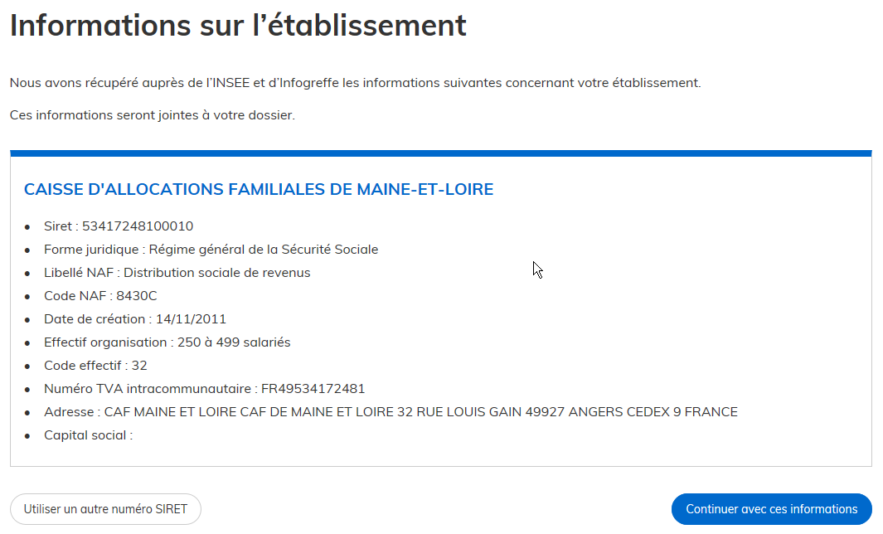
Dématérialisation des attestations mensuelles CMG
Démonstration - engagement
3. Dépôt mensuel du fichier – exemple garde à domicile

Slide 27
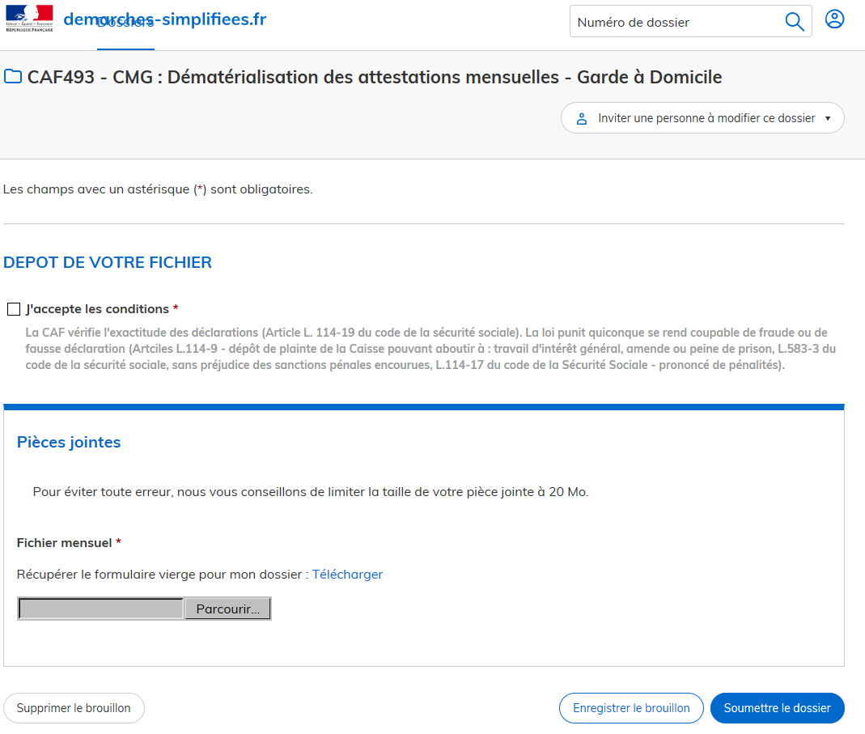
Dématérialisation des attestations mensuelles CMG
Démonstration – dépôt du fichier
3. Dépôt mensuel du fichier – exemple garde à domicile

Slide 28
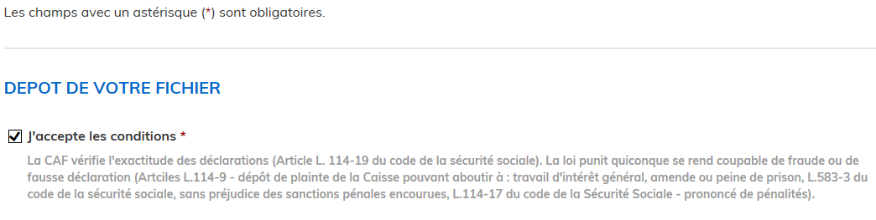
Dématérialisation des attestations mensuelles CMG
Démonstration – dépôt du fichier
3. Dépôt mensuel du fichier – exemple garde à domicile
Pour prendre en compte votre démarche, vous devez acceptez les conditions en cochant la case dédiée

Slide 29
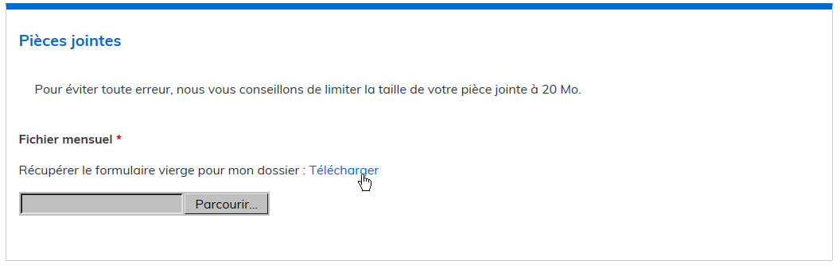
Dématérialisation des attestations mensuelles CMG
Démonstration – dépôt du fichier
3. Dépôt mensuel du fichier – exemple garde à domicile
Vous pouvez télécharger le fichier, à ouvrir avec excel afin de ne pas altérer le format du fichier.

Slide 30
Dématérialisation des attestations mensuelles CMG
Démonstration – dépôt du fichier
3. Dépôt mensuel du fichier – exemple garde à domicile
Complétez le fichier en étant très vigilant afin de limiter les erreurs de saisies.
Un certain nombre de contrôles automatiques (existence du numéro d’allocataire, vérification des dates de naissance des enfants) sont réalisés à la réception de votre fichier.
IMPORTANT – micro-crèche :
Si une famille a plusieurs enfants inscrits dans votre structure, et l’un d’eux n’a pas bénéficié de garde, il vous faut nous déclarer une garde avec heures et montants à zéro et/ou nous indiquer une date de fin.
Attention au mois concerné et au risque de copier/coller

Slide 31
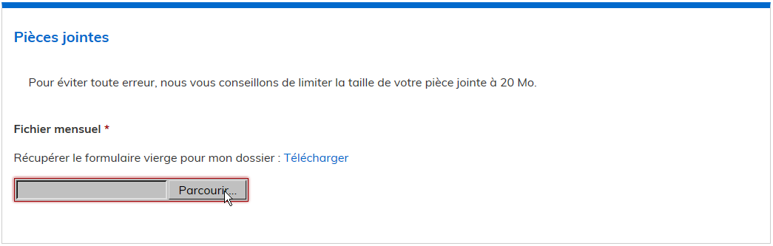
Dématérialisation des attestations mensuelles CMG
Démonstration – dépôt du fichier
3. Dépôt mensuel du fichier – exemple garde à domicile
Une fois votre saisie effectuée, enregistrez le fichier.
Cliquez sur le bouton < Parcourir > et sélectionnez le fichier précédemment complété et enregistré.

Slide 32
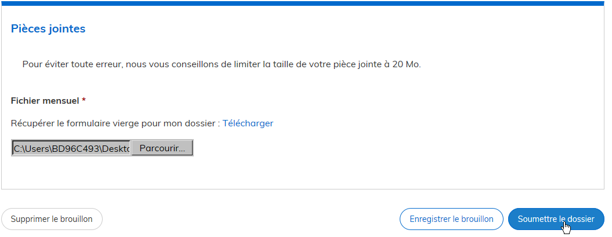
Dématérialisation des attestations mensuelles CMG
Démonstration – dépôt du fichier
3. Dépôt mensuel du fichier – exemple garde à domicile
Pour conclure, cliquez sur le bouton < Soumettre le dossier >

Slide 33
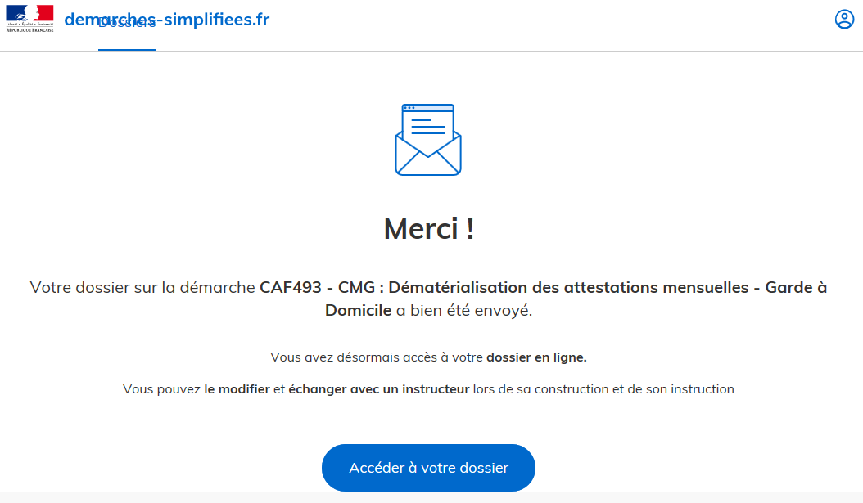
Dématérialisation des attestations mensuelles CMG
Démonstration – dépôt du fichier
3. Dépôt mensuel du fichier – exemple garde à domicile

Slide 34
BACKOFFICE CAF

Slide 35
Dématérialisation des attestations mensuelles CMG
Backoffice CAF
Automates qui tournent régulièrement et qui :
  Récupère les fichiers excel déposés
  Génère des attestations pour chaque allocataire
  Dépose une trace des attestations dans les dossiers allocataires (format PDF)
  Mets à disposition les données pour l’automate NIMS
  Informe le partenaire de la situation de son dossier et des déclarations

Slide 36
Dématérialisation des attestations mensuelles CMG
Backoffice CAF
Automate qui :
  Traite (1) les attestations et fin de garde
  Génère un bilan de traitement pour le partenaire
  Informe l’allocataire via Mon Compte
(1) : en cas d’impossibilité de traitement (non affilié, dossier en cours de mise à jour, jumeaux, demande de CMG non encore connue…) l’attestation au format PDF est réaffectée pour traitement par un Gestionnaire Conseil Allocataire

